Slide 1
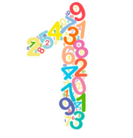
PIRAMIDA

Slide 2
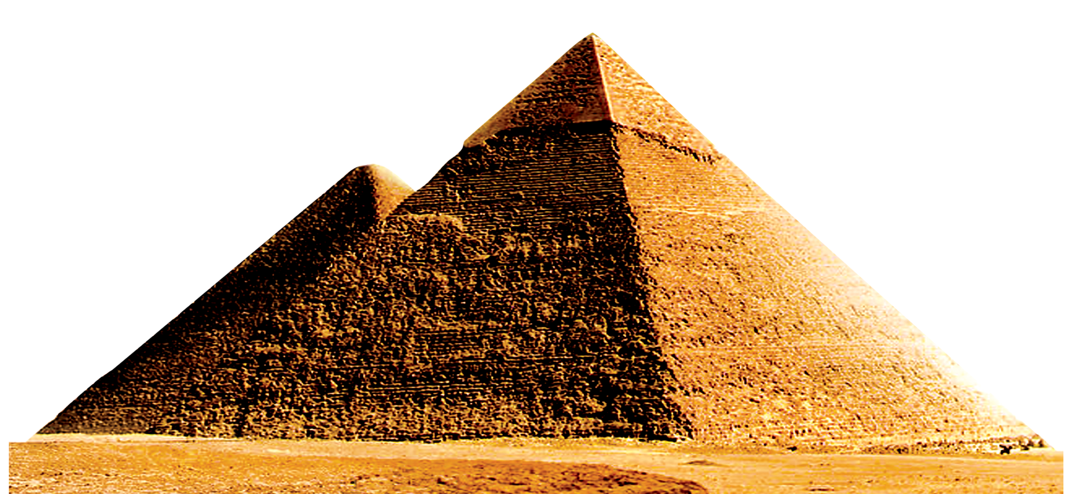
ŠTO JE PRIKAZANO?

Slide 3
KAKVOG SU OBLIKA OVI PREDMETI?

Slide 4
OVO JE PIRAMIDA.

Slide 5
ZNAŠ LI JOŠ NEKI PREDMET KOJI JE SLIČAN PIRAMIDI?

Slide 6
PIRAMIDA
PIRAMIDA
GEOMETRIJSKO TIJELO

